Slide 1
Za pokretanje projekcije
klikni na sličicu platna na dnu ekrana.

Slide 2
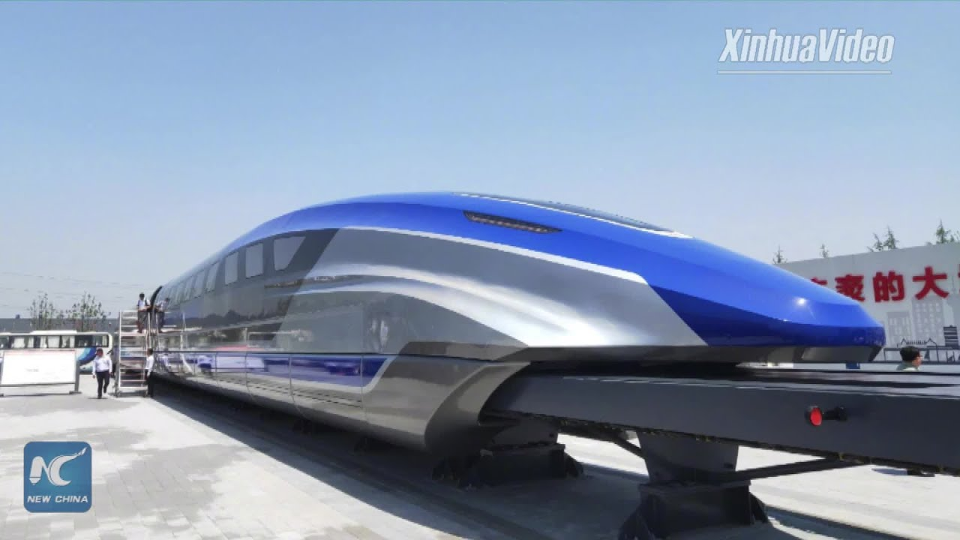
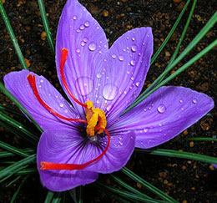
Putujemo
vlakom
Priroda i društvo
Što misliš koliko su brzi vlakovi moderni vlakovi?

Slide 3
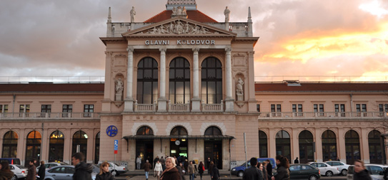
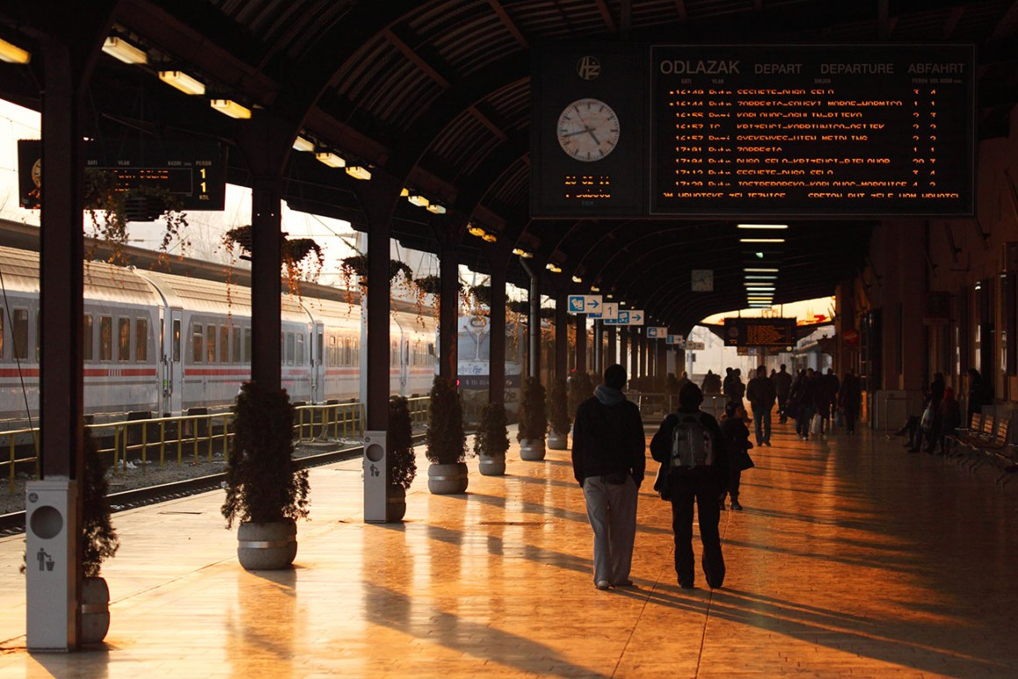
Željeznički kolodvor je mjesto dolaska i odlaska vlakova.

Slide 4
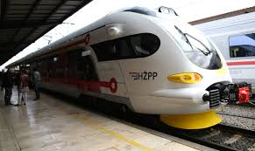
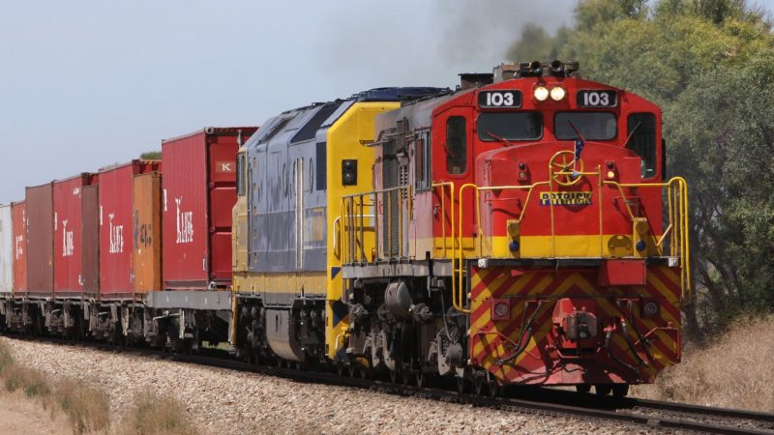
Vlakovi mogu biti
putnički i teretni.

Slide 5
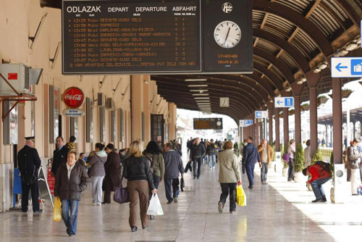
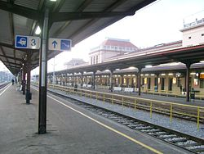
Mjesta na željezničkom kolodvoru s kojih putnici ulaze u vlak ili izlaze iz njega nazivaju se peroni.

Slide 6
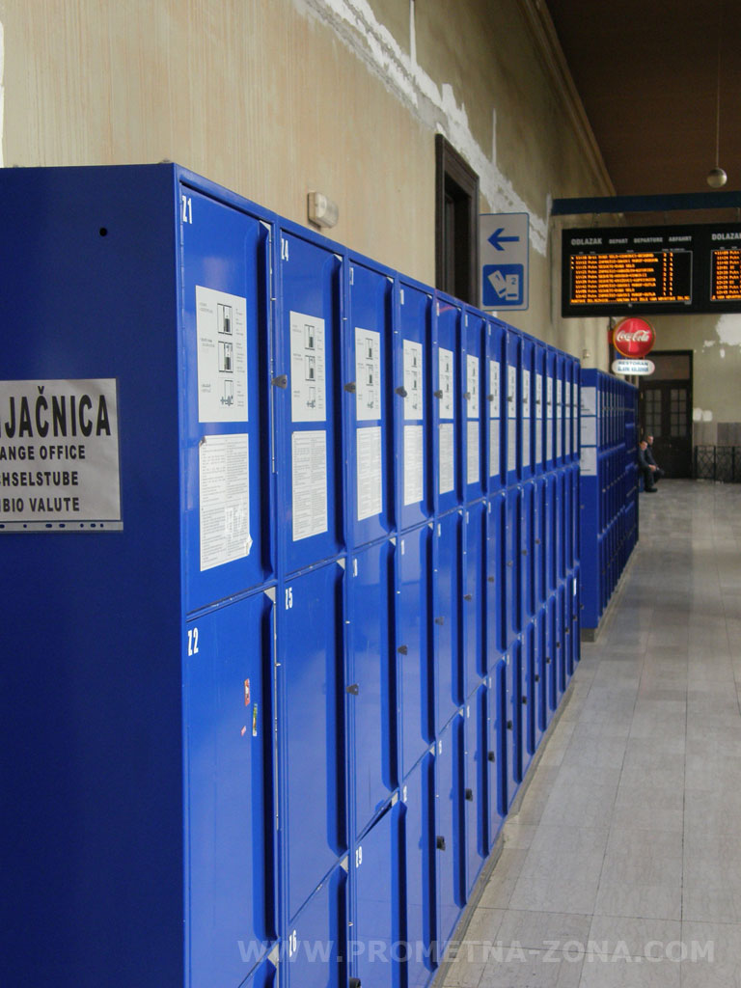
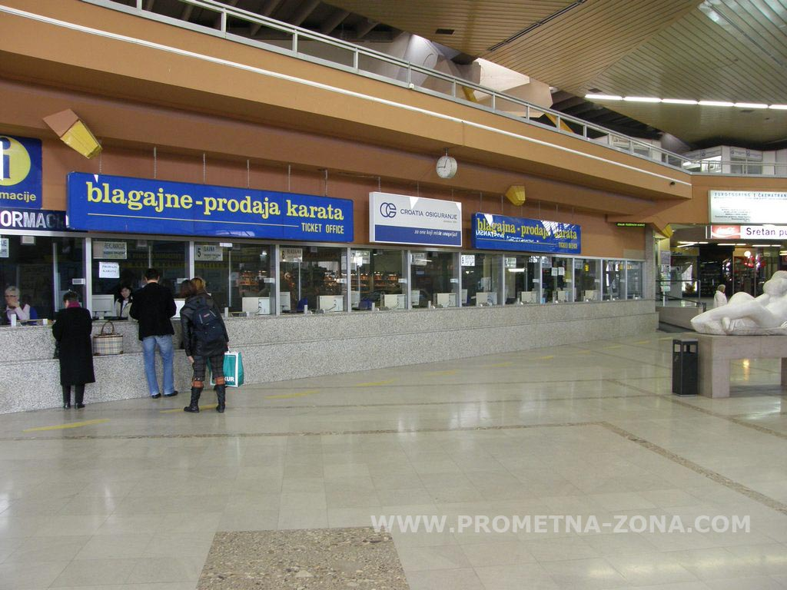
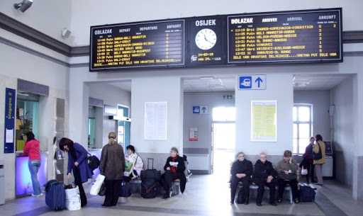
I na željezničkom kolodvoru nalaze se šalteri za informacije, blagajne, čekaonica, garderoba, itd.

Slide 7
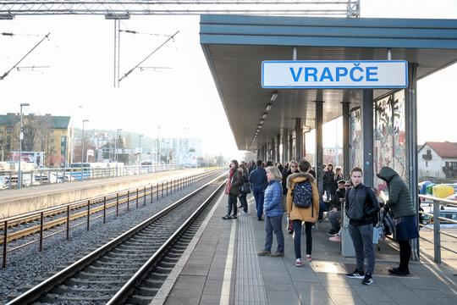
U vlak ulazimo ili iz njega izlazimo na željezničkoj postaji.

Slide 8
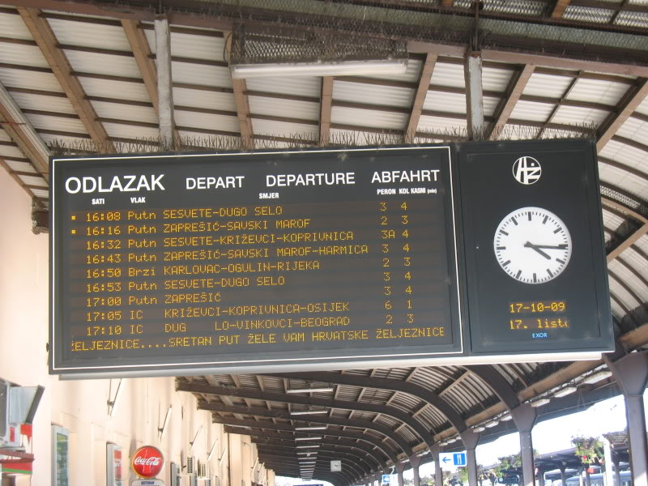
Odlazak i dolazak vlakova pratimo na voznom redu.

Slide 9
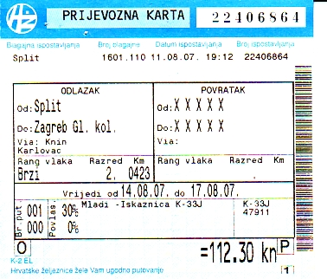
Što sve piše na putnoj karti?

Slide 10
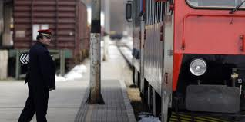
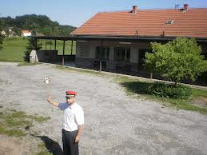
Prometnik se brine o redovitom polasku i dolasku vlakova.

Slide 11
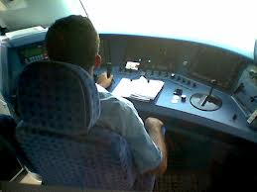
Strojovođa upravlja vlakom a kondukter u vlaku pregledava karte putnicima.

Slide 12
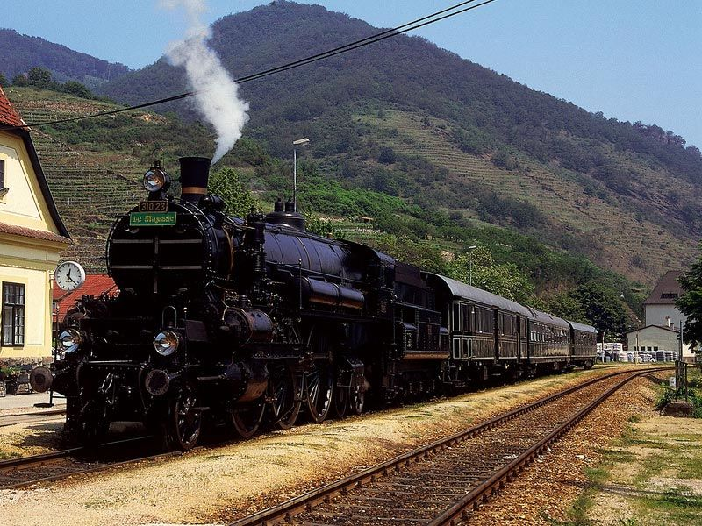
Nekad su vlakovi izgledali drugačije.

Slide 13
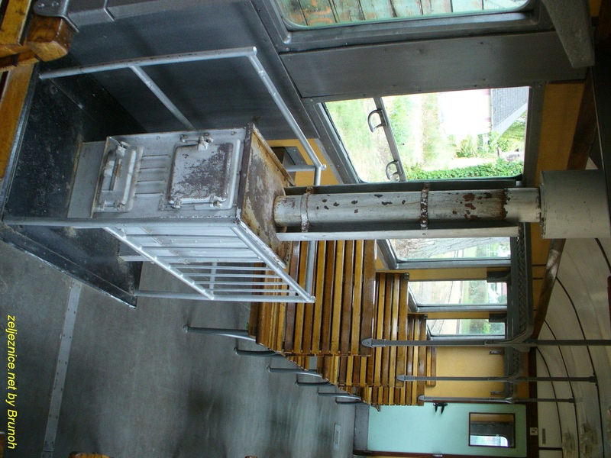

Slide 14
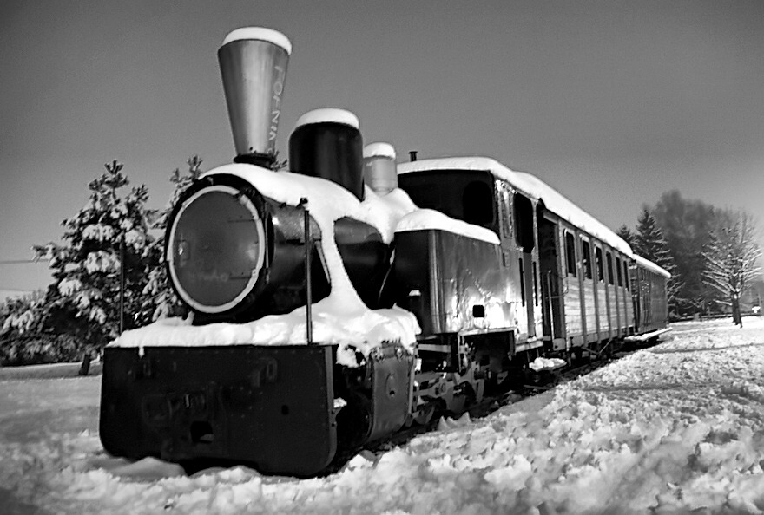

Slide 15
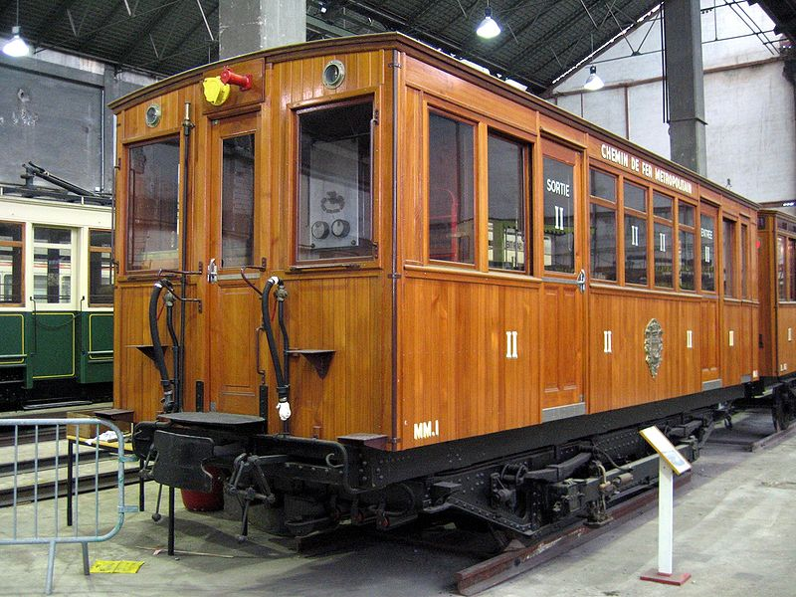

Slide 16
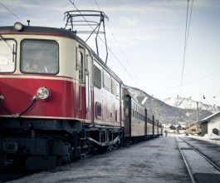

Slide 17
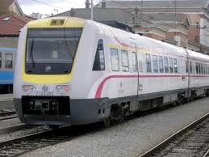

Slide 18
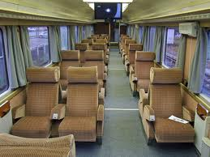

Slide 19
Postoje vlakovi koji postižu brzine od 600 kilometara na sat.
To je dvostruko brže od Formule 1!

Slide 20
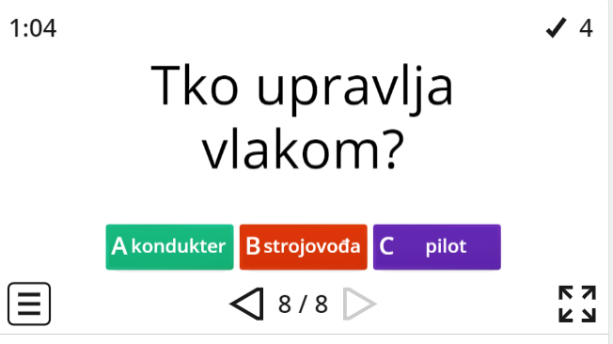
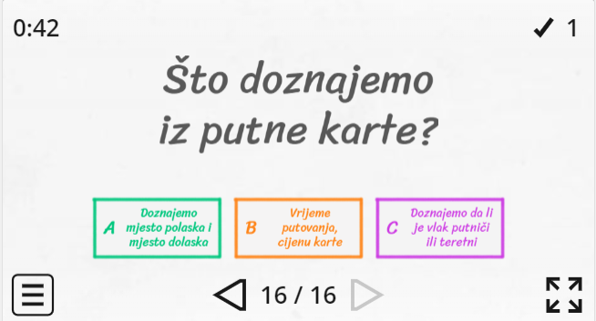
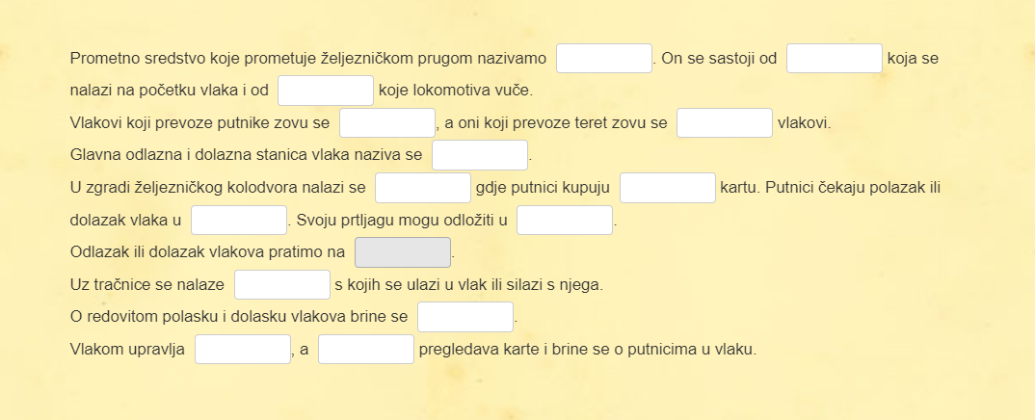
https://wordwall.net/hr/resource/192467/priroda-i-dru%c5%a1tvo/promet-putujemo-vlakom-2r
https://wordwall.net/hr/resource/479377/priroda-i-dru%c5%a1tvo/putujemo-vlakom
https://www.ucilica.net/odabir-vjezbe/priroda-i-drustvo/pid-2-r-os/putujemo-vlakom-2-r

Slide 21
Pročitaj tekst
u udžbeniku.
Za zadaću riješi zadatke iz RB.
102. i 103. stranica
98. - 100. stranica

